Slide 1

أنظمة التشغيل
مريم علي

Slide 2

الفهرس
مقدمة 1
لغات البرمجة المستعملة في أنظمة التشغيل 2
أنواع أنظمة التشغيل 3
المصادر 6

Slide 3

مقدمة
نظام التشغيل: نظام التشغيل يعمل كوسيط بين السمتخدم(User) و ال(Hardware) الهدف من نظام التشغيل هو لتوفير بيئة تمكن للمستخدم تشغل البرامج بشكل مناسب و فعال ,نظام التشغيل هو (Software) يدير اجزاء الكمبيوتر(Hardware).
اجزاء الحاسوب
Hardware
البرمجيات
Software
التطبيق
Application
المستخدم
User
1

Slide 4

لغات البرمجة المستعملة في أنظمة التشغيل
اكثر لغات البرمجة استعمالا في تطوير انظمة الحاسوب هيه c و ++c كلا اللغتين هن (low-level) والتي توفر سيطرة اكثر على اجزاء الحاسوب(Hardware) وهي مناسبة لبرمجة انظمة المهام كتطبيق (kernel) ولا ننسى لغات مثل:
Assembly
Python
Ada
Rust
Swift
Java
Go
2

Slide 5
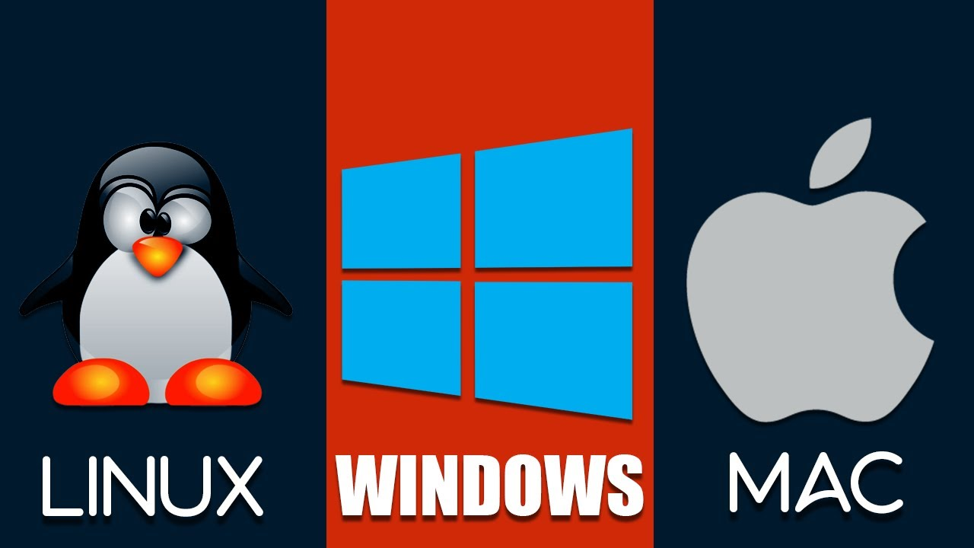
انواع انظمة التشغل
Linux
نظام تشغيل توجد حرية كاملة فيه لتعديل النظام طور في عام 1991 من قبل linus torvalds ومن ذلك الحين تطور هذا النظام ليصبح واحد من اشهر الانظمة.
المميزات النظام قابل للتعديل عليه نظام مستقر و يعتمد عليه فعال جدا ويملك مصادر غير محدوده.
Windows
تم تطويرة من قبل مايكروسوفت في عام 1985 يستعمل بشكل شائع جدا في اغلب الكمبيوترات ما يوازي تقريبا 70%، تم تطويرة من معالج نصوص اسمه MS-DOS الى النظام الذي نستعمله اليوم المميزات: سهل الاستخدام مع واجهة رهيبة يملك نظام حماية من
الفيروسات قوي جدا.
Mac
تم تطويرة من قبل Apple وهو النظام الاساسي لحواسيب apple اول اصدارة له كان في عام 1984 كان في البداية عبارة عن شاشة اوامر الى ان اصبح بهذه الواجهة المتميزة.
المميزات: يأتي بواجهة انيقة ومرتبة جدا امان محسن نتيجة قلية المستخدمين.
3

Slide 6

UBUNTU
نوع من انوع انظمة لينكس يمتلك عدد غير محدود من المصادر للنظام والذي من الممكن التعديل عليها تم اصدار هذا النظام بعدة انواع اولا (desktop server) و ثانيا النظام الاساسي لعدة انظمة للأنترنت تم تطوير هذا النظام من قبل الشركة البرطانية(canonical) ومجتمع المطورين تحت قوانين حكومية و اشهر الاصدرات لهذا النظام هو الذي تم اصداره في اكتوبر 2023 (v23.10)
المميزات:
------------------------------
تستطيع ببساطة تحميل و ادارة و استعمال النطام لانه مشابة لنظام وندوز يحتوي على برامج تهكير ولكن ليست بجودة نظام kali
ياتي مع خاصية بحث ذكية
4

Slide 7
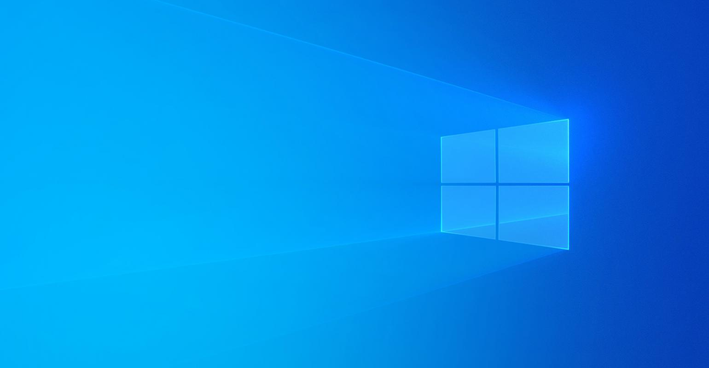
Windows 10
من الأصدارات الرائدة من مايكروسوفت من سلسة نظام(windows)و اكثرها شهرا. تم اصدار نسخة مختلفة من هذا النظام عبر السنين من(windows 8) تم اصداره في عام 2012 (windows 7) تم اصدارة في عام 2009 (windows xp) تم اصداره في عام 2001. بينما كانت الاصدارات القديمة تعمل فقط على الابتوب و الكمبيوتر المكتبي تم تصميم هذا الاصدار ليعمل جيدا على( tablets)
المميزات:
واجهة استخدام تعتبر الاسهل بين جميع الانظمة
يحتوي على متصفح مايكروسوفت ايدج يحتوي على cortana والتي تشبه سيري تمكنك من التحدث مع حاسوبك
5

Slide 8

+
المصادر
Geeksforgeeks
Atharvgyan
Redswitches
Wikipedia
6

